Slide 1
Conferencias CAME
Pagos Digitales: Came Pagos
Lunes 06-Abril-2020
Expositores: Carolina Chacur – Pablo Cordiviola – Roberto Dumerauf

Slide 2
Agenda
¿Que es Came Pagos?.
Servicios de Came Pagos.
Nuestras Tarifas y Plazos.
¿Como se utilizan?.
Demo en vivo.

Slide 3
¿Qué es Came Pagos?
Detrás de cada transacción de pago con medios digitales están los PSP o proveedores de servicios de pago.
Los proveedores de servicios de pago no son entidades financieras en sí mismos, sino compañías que proporcionan la tecnología necesaria para efectuar un movimiento de fondos desde la cuenta bancaria o virtual de un Cliente hasta la cuenta bancaria o virtual de un Negocio.
En Came Pagos estamos enfocados especialmente en satisfacer dos necesidades básicas, el manejo del flujo de dinero para el segmento de las Pymes, y sus Proveedores y por otro lado en los consumidores finales, siempre tratando de minimizar sus costos y simplificar sus operaciones.

Slide 4
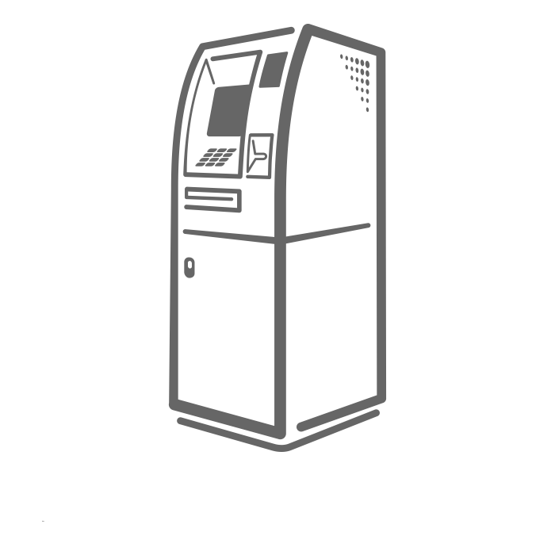
Servicios de Came Pagos
Futuros productos
mPos
QR
Botón de Pago
CVU
Interoperabilidad de transferencias
Pago de Servicios
Tarjeta pre-paga
Cajeros Automáticos
RECIBIR Y ENVIAR DINERO
RECIBIR PAGOS
Retiro de fondos

Slide 5
Flujograma de pago inmediato
CLIENTES
CANALES DE PAGOS ELECTRÓNICOS
COMERCIANTES
PROVEEDORES
TX de CVU A CVU o CBU
QR digital pago a billetera
Billetera Digital/CVU
Billetera Digital/CVU del comercio
Botón web o link de pago
mPOS venta física

Slide 6
Cobros con medios de pagos electrónicos
Tarifas y Plazos generales

Slide 7
Tarifario CAME Pagos
Tarjeta de Débito
Tarjeta de Crédito
2,90%
Tarjeta de Débito
1,90%
Tarjeta de Crédito
2,90%
Tarjeta de Débito
Tarjeta de Crédito
1,90%
Lo recibís en:
Lo recibís en:
10 DÍAS*
Futuro servicio
Lo recibís en:
Lo recibís en:
Lo recibís en:
Lo recibís en:
48hs*
10 DÍAS*
48hs*
48hs*
10 DÍAS*
Si te pagan en cuotas:
48hs
Si te pagan en cuotas:
48hs
Si te pagan en cuotas:
48hs*
Dinero en cuenta CVU
Dinero en cuenta CVU
1%
En el Momento
1%
En el momento
*Días hábiles. Los precios son sin IVA. Sujeto a modificaciones sin previo aviso.

Slide 8
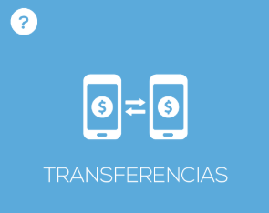
¿Cómo se utilizan los servicios de CAME PAGOS?
Estos videos de capacitación están en nuestra página WEB

Slide 9
¿Cómo bajar y utilizar CAME PAGOS?
Dos modalidades – las mismas funcionalidades
La puedo utilizar tanto desde un navegador WEB como desde el Celular.
Ingresá ahora a CAME PAGOS web o descargá la app
WEB / MOBILE
Para ambos casos debo crear una cuenta CVU
Eso se hace en simples pasos, siguiendo las instrucciones de la plataforma. Toma solo 5 minutos y no tiene ningún requisito complejo.

Slide 10
¿Necesitas que te contactemos?
- Podes llamar a CAME PAGOS
Teléfono +54 11 3987 – 1571 / 1572
- Podes enviar un correo a
info@camepagos.com.ar
soporte@camepagos.com.ar

Slide 11
¡¡¡Muchas gracias!!!

Slide 12
Ejemplo venta digital: Comerciante recibe pedido, cobra con Botón de Pagos y entrega con delivery propio.
Este ejemplo aplica a supermercados, panaderías y otros comercios de cercanía
CLIENTE
COMERCIO
1
2
Realiza pedido
Por teléfono, email, whatsApp o la forma que tenga disponible el comerciante para recibirlo.
Prepara el pedido
3
Genera la Factura
4
Solicita el pago
Por WhatsApp – Correo Electrónico o cualquier Red Social
SOLICITUD DE PAGO
5
Realiza el pago
Con tarjeta de crédito, débito o cuenta virtual CAME PAGOS
6
Envía el pedido
Entrega en domicilio con delivery propio
7
Recibe el pedido

Slide 13
Ejemplo venta presencial: Comerciante vende, cobra a través de Cuenta Virtual CAME PAGOS con código QR, o a través de mPos con Cuenta Virtual CAME PAGOS o tarjetas de crédito y débito.
Este ejemplo aplica a supermercados, panaderías y otros comercios de cercanía
CLIENTE
COMERCIO
1
2
Realiza pedido
Prepara el pedido
3
Genera la Factura
4
Solicita el pago
Utiliza mPos o Código QR
SOLICITUD DE PAGO
5
Realiza el pago
Con Cuenta Vitual CAME PAGOS o tarjeta de crédito y débito
6
Entrega el pedido
7
Recibe el pedido

